Slide 1
Комплексный анализ текста (подготовка к ГИА). В. М. Песков «Бескорыстие»

Slide 2
Ключевые понятия урока: Текст Тема текста Проблема текста Стиль текста Орфограммы Пунктограммы

Slide 3
Перед вами громада – русский язык! Наслаждение глубокое зовёт вас, наслаждение погрузиться во всю неизмеримость его и изловить чудные законы его.
Н.В.Гоголь
А что есть чтение - как не разгадывание, извлечение тайного, оставшегося за строками, за пределами слов… Чтение – прежде всего сотворчество.
М.Цветаева

Slide 4
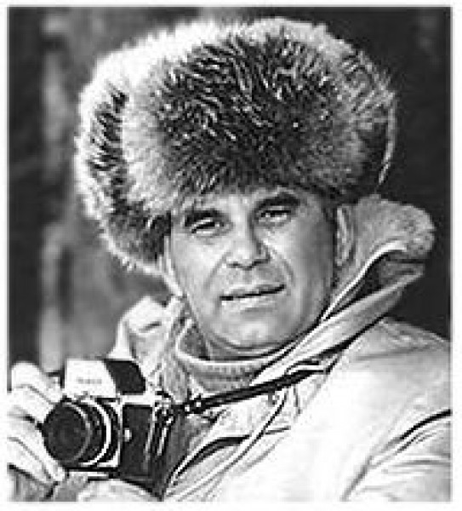
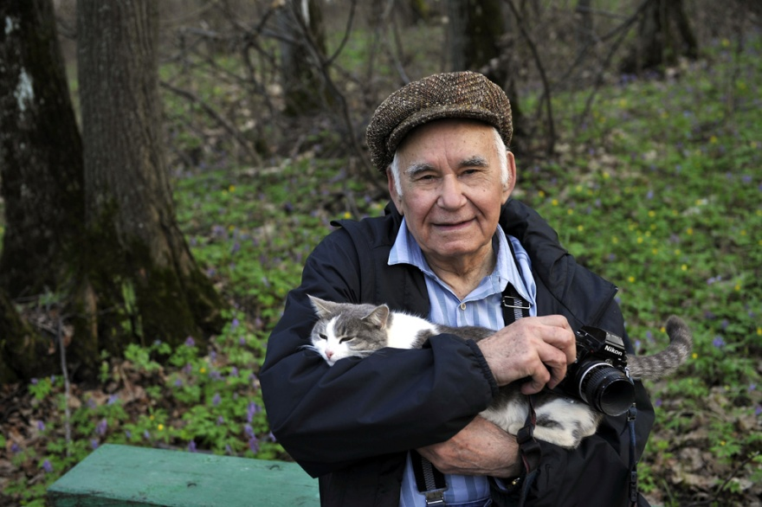
Портреты Василия Михайловича Пескова.

Slide 5
Текст – это несколько предложений или абзацев, связанных в целое темой и основной мыслью.
Основные признаки текста:
- тематическое и композиционное единство всех его частей;
- наличие грамматической связи между частями;
- смысловая цельность, относительная законченность.

Slide 6
Бескорыстие – отсутствие корысти, жадности к имуществу, нежелание пользоваться чем-либо в ущерб, обиду или убыток другим; нежелание наград за добрые дела. Бескорыстен тот, кто думает о других более, чем о себе.
( Из словаря В.Даля)

Slide 7
Основные признаки публицистического стиля речи:
- логичность, образность, эмоциональность, оценочность, призывность;
- выдвижение важной общественной проблемы, анализ и оценка возможных путей её решения;
- ярко выраженная авторская позиция;
- достоверность, точность фактов;
- общедоступность;
- смешение нейтральных и высоких, торжественных слов.

Slide 8
Сфера употребления публицистического стиля речи:
- общественно-экономические, политические, культурные отношения;
Лексические особенности публицистического стиля речи:
- широкое использование общественно-политической лексики;
- эмоционально окрашенные слова;
- частицы, междометия;
- несложные синтаксические конструкции;
- риторические вопросы;
- восклицания.

Slide 9
Какое утверждение не соответствует содержанию текста?
а) Хороших людей больше, чем плохих.
б) Корыстный человек свою жизнь ценит превыше всего.
в) Люди совершают героические поступки не ради почестей и славы.
г) Наша победа в минувшей войне добыта силой оружия.

Slide 10
Я знаю человека, который двадцать лет, с первого года войны, просидел на чердаке и почти потерял человеческий облик. На этот шаг его, неопытного и трусливого, толкнула корысть: пусть умирают другие, а я хочу жить. И все мы знаем ровесника этого дезертира – Александра Матросова.

Slide 11
Укажите ошибочное суждение:
а) В слове ЖИТЬ первый звук твёрдый;
б) В слове ДВАДЦАТЬ мягкость согласного [ т ] на письме обозначена буквой Ь (мягкий знак);
в) В слове ПРОСИДЕЛ гласная И является проверяемой;
г) В слове ДРУГИЕ букв столько же, сколько звуков.

Slide 12
« В своём рассуждении В.Песков прибегает к различным средствам выразительности, среди которых есть парцелляция и ряды однородных членов. А разговор с отцом автор оформляет в виде диалога».

Slide 13
БЕСКОРЫСТИЕ. Какое это счастье поделиться Сокровищами собственной души, Кто жизнью обделен,— воздать сторицей, Друзьям отдать последние гроши. Преподносить любимой незабудки, Слать песни, словно вести в города, И, не теряя ни одной минутки, Спешить туда, где горе и беда. Дороже бескорыстие на свете, Чем золото, и сталь, и серебро... Не жди добра, чтоб на добро ответить, А сам неси во все концы добро. Дарить и отдавать—какое счастье, Жить, ничего от мира не тая, Не думая о том, что соучастье В чужой судьбе - обязанность твоя.

